Slide 1
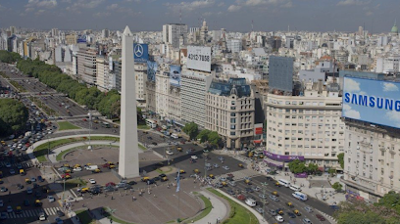
Análisis de delitos
CABA
Grupo 5

Slide 2
¿Cómo afectó la pandemia a la cantidad de delitos en la Ciudad Autónoma de Buenos Aires?
¿Bajó el índice de inseguridad?

Slide 3
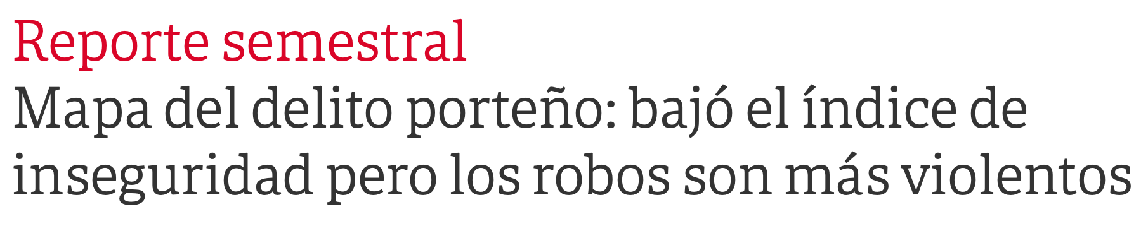
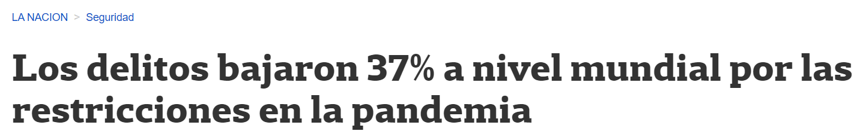
Delito en CABA
Diario Clarin, 19/08/2020
Diario La Nación, 2/06/2021

Slide 4
Delito
Acto típicamente antijurídico, culpable, sometido a veces a condiciones objetivas de penalidad, imputable a un hombre y sometido a una sanción penal

Slide 5
Robo y Hurto
En ambos casos ocurre cuando alguien se apodera ilegítimamente de una cosa ajena, el robo implica la utilización de la fuerza o la violencia física para consumar el hecho.
En el caso de hurto el Código Penal prevé una pena de 1 mes a 2 años, mientras que para robo es de 1 a 6 años.

Slide 6
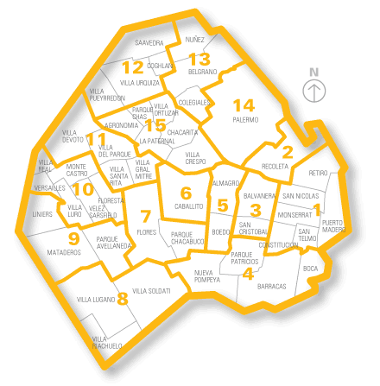
Ciudad Autónoma de Buenos Aires
15 COMUNAS
48 BARRIOS
3.075.646 HABITANTES (2020)

Slide 7
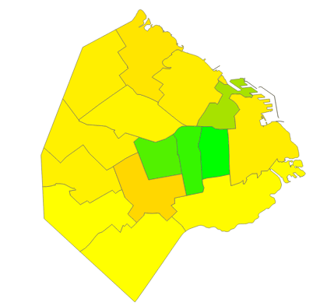
Densidad poblacional
Comunas con mayor cantidad de habitantes por kilómetro cuadrado:
Comuna 3: Balvanera y San Cristóbal
Comuna 5: Almagro y Boedo
Comuna 6: Caballito
6
5
3

Slide 8

34.403 ROBOS en 2020
🔻45% vs 2019
Palermo es donde se producen la mayoría
Los robos de automotor 🔻50 % por la poca circulación pero aumentaron los robos con moto.

Slide 9

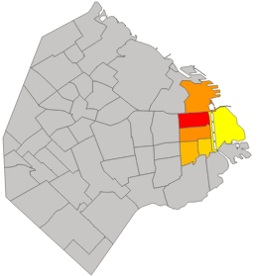
25.616 HURTOS en 2020
🔻48% vs 2019
La Comuna 1 es la zona predominante

Slide 10

6.094 LESIONES en 2020
🔻36% vs 2019
Palermo es donde se producen la mayoría
Son producto de siniestros viales
Frecuentemente pasa entre 8am y 7pm
de Lunes a Viernes.

Slide 11

190 HOMICIDIOS en 2020
🔻4% vs 2019(198)
Se producen 6 cada 100.000 habitantes
Aumentó un 11% los homicidios culposos
Hubo 8 Femicidios vs 9 en 2019

Slide 12
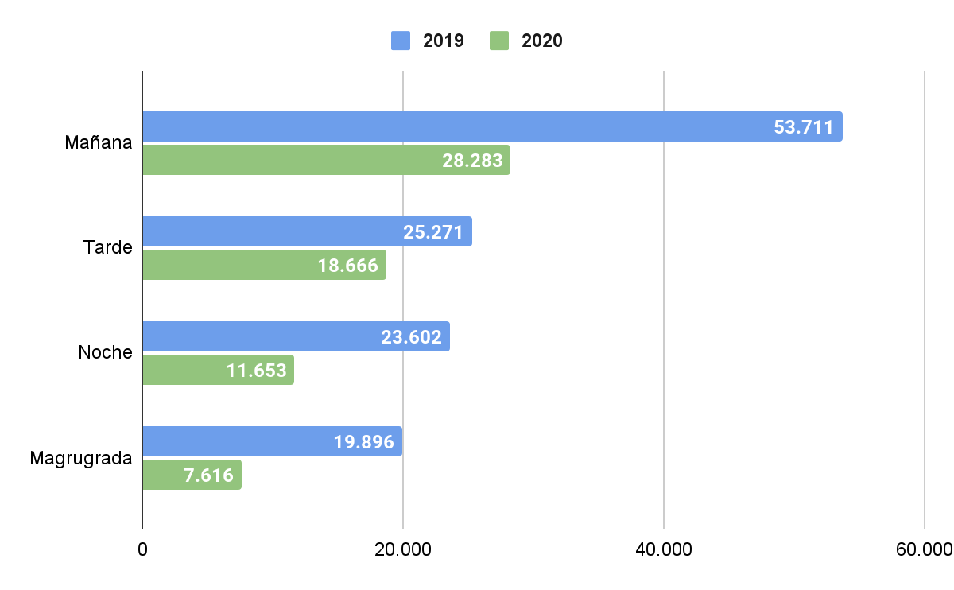




Delitos por parte del día
Mañana
6:00 a 11:59
Tarde
12:00 a 19:59
Noche
20:00 a 23:59
Madrugrada
00:00 a 5:59

Slide 13
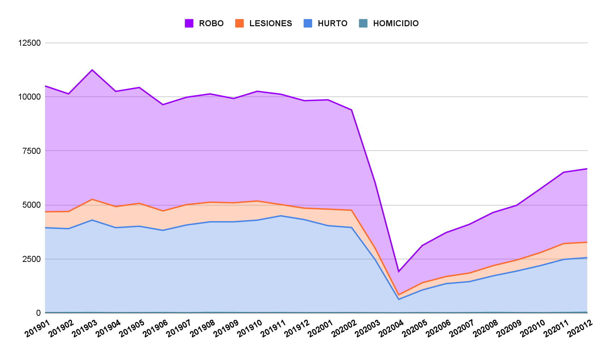
Evolución de delitos

Slide 14
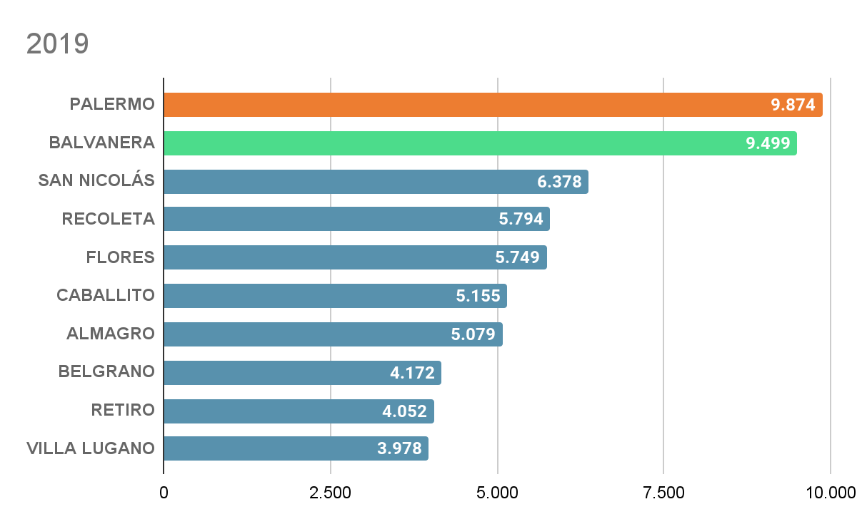
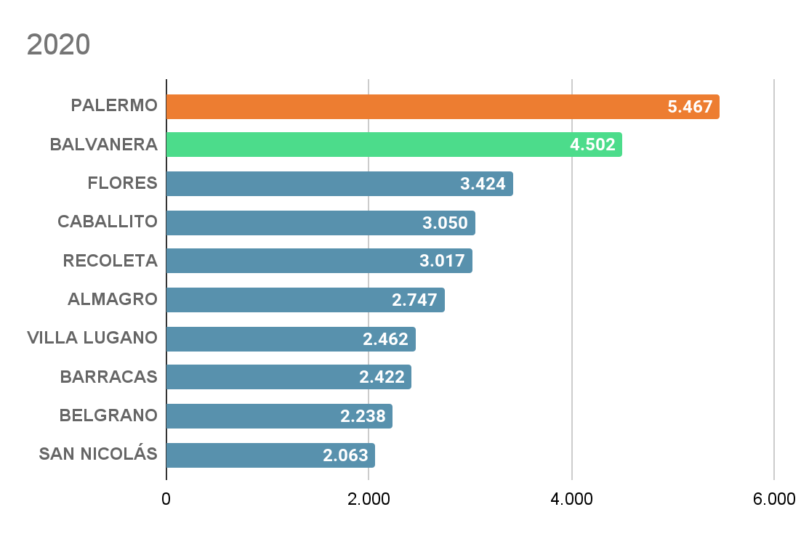
Top 10 delitos por barrios

Slide 15




Data pipeline process
extract
Transform &
load
Data Source
Staging Area
Data Warehouse
Visualización

Slide 16



Más Información
Tablero PowerBI
Repositorio GitHub
Buenos Aires Data

Slide 17
Conclusiones
Los delitos tienden a producirse en espacios públicos, por lo que la pandemia redujo estas posibilidades.
Aparecieron nuevas formas de delito:
Robo de accesos de home banking
Robo de tarjetas de crédito
Delitos relacionados con el comercio digital
Las restricciones en la nocturnidad redujo el nivel de lesiones durante el fin de semana.
Los delitos bajaron durante la cuarentena pero fueron aumentando a medida de la liberación de las restricciones.
A pesar del aislamiento obligatorio en 2020 y la marcada merma en otros tipos de delitos, la cantidad de homicidios se mantuvo constante, por lo que descartamos una correlación y inferimos que estos hechos se corresponden con otros factores sociales.

Slide 18
Gracias!!!

